Slide 1









TOÁN LỚP 4
GIỚI THIỆU NHÂN NHẨM SỐ CÓ HAI CHỮ SỐ VỚI 11
GIỚI THIỆU NHÂN NHẨM SỐ CÓ HAI CHỮ SỐ VỚI 11

Slide 2



KHỞI ĐỘNG
KHỞI ĐỘNG

Slide 3
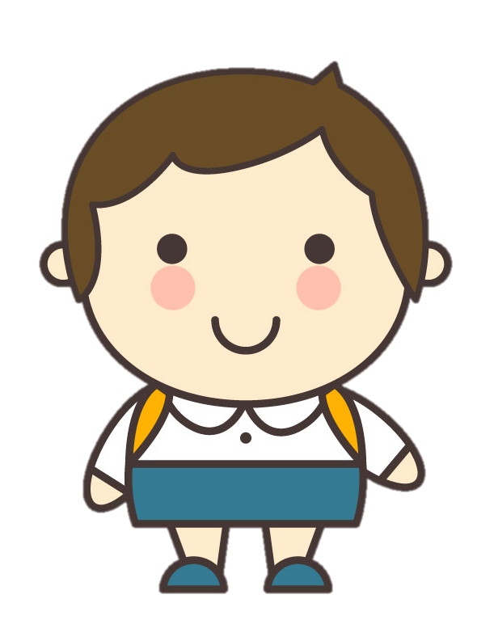
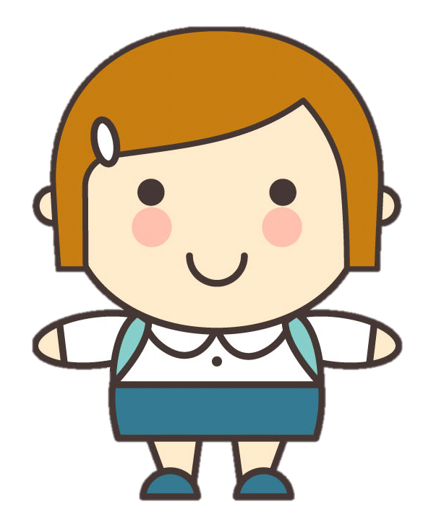
CÁI TÊN MAY MẮN
L | O | N | G
H | Ạ | N | H
Notes:
Add tên HS vào để tl câu hỏi

Slide 4


Đặt tính rồi tính
54 x 11
27 x 11
Notes:
Mời hai bạn được gọi tên đặt tính vào tập => cả lớp đếm thời gian => ai nhanh hơn?

Slide 5

Đặt tính rồi tính
Có cách nào tính nhanh phép tính trên trong vòng 5 giây không?
 |  | 5 | 2
x |  | 1 | 1
 |  | 5 | 2
 | 5 | 2
 | 5 | 7 | 2
 |  | 2 | 7
x |  | 1 | 1
 |  | 2 | 7
 | 2 | 7
 | 2 | 9 | 7
Notes:
Mời hai bạn được gọi tên đặt tính vào tập => cả lớp đếm thời gian => ai nhanh hơn?

Slide 6
TOÁN LỚP 4
GIỚI THIỆU NHÂN NHẨM SỐ CÓ HAI CHỮ SỐ VỚI 11
GIỚI THIỆU NHÂN NHẨM SỐ CÓ HAI CHỮ SỐ VỚI 11

Slide 7



KHÁM PHÁ
KHÁM PHÁ

Slide 8


27 x 11 = ?
 |  | 2 | 7
x |  | 1 | 1
 |  | 2 | 7
 | 2 | 7
 | 2 | 9 | 7
Từ đó ta có cách nhẩm:
Hai tích riêng đều bằng mấy?
Hai tích riêng đều bằng 27
Khi cộng hai tích riêng, ta chỉ cần cộng hai chữ số của số 27.
2 + 7 = 9
Viết 9 vào giữa hai chữ số của 27, được 297.
(2 + 7 = 9) rồi viết 9 vào giữa hai chữ số của 27.

Slide 9
48 x 11 = ?
 |  | 4 | 8
x |  | 1 | 1
 |  | 4 | 8
 | 4 | 8
 | 4 | 2 | 8
Như trên ta có cách nhẩm:
4 + 8 = 12
Viết 2 vào giữa hai chữ số của 48
1
Thêm 1 vào 4 của 428, được 528.
5

Slide 10





LUYỆN TẬP
LUYỆN TẬP

Slide 11
BINGO
Các bạn sẽ được xem lần lượt các số bên dưới các ô để ghi nhớ. Sau đó chọn phép tính và lật mở các ô số có kết quả phù hợp để tạo thành 1 hàng dọc, hàng ngang hay hàng chéo để chiến thắng.

Slide 12

BINGO
902
374
3
1
1045
2
34 x 11
14 x 11
11 x 95
11 x 78
154
4
275
5
858
6
82 x 11
59 x 11
649
7
286
8
979
25 x 11
11 x 26
9
89 x 11
Notes:
B1: Nhấp chuột để HS xem 9 ô số và tính nhẩm, ghi nhớ vị trí trong vòng 60s (các ô số sẽ tự động được che lại sau 60s)
B2: Gọi HS chọn phép tính và chọn ô số có kết quả tương ứng. Nếu HS chọn đúng thì bấm vào biểu thức để hiện dấu tick đúng.
*** GV bấm vào ô số để ô biến mất, nếu HS TL sai, muốn hiện lại ô số thì bấm lần nữa
B3: HS kết thúc trò chơi khi chọn đúng 3 ô theo hàng dọc, ngang hoặc chéo. Nếu HS sai giữa chừng thì GV đóng ô sai, gọi HS khác chơi tiếp tục đến khi đủ 3 ô theo hàng dọc, ngang hoặc chéo.

Slide 13
Khối lớp Bốn xếp thành 17 hàng, mỗi hàng có 11 học sinh. Khối lớp Năm xếp thành 15 hàng, mỗi hàng có 11 học sinh. Hỏi cả hai khối lớp có tất cả bao nhiêu học sinh?

Slide 14
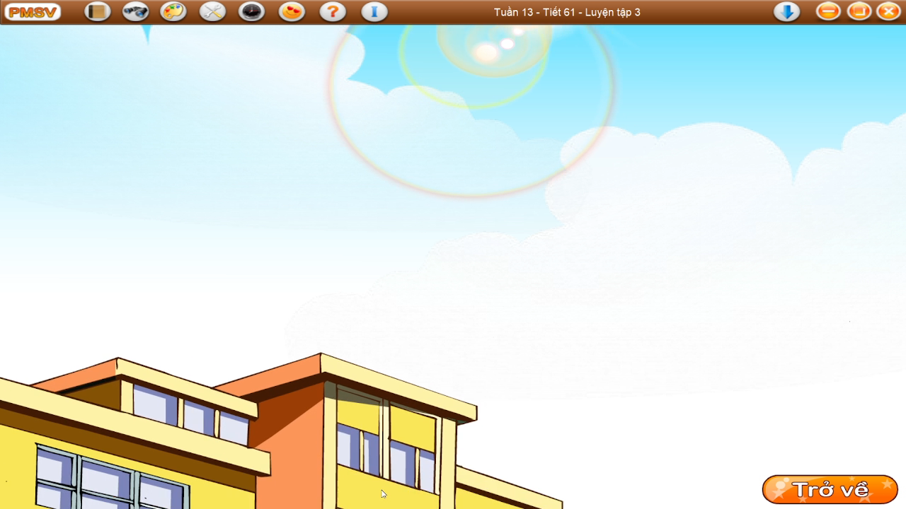

Slide 15
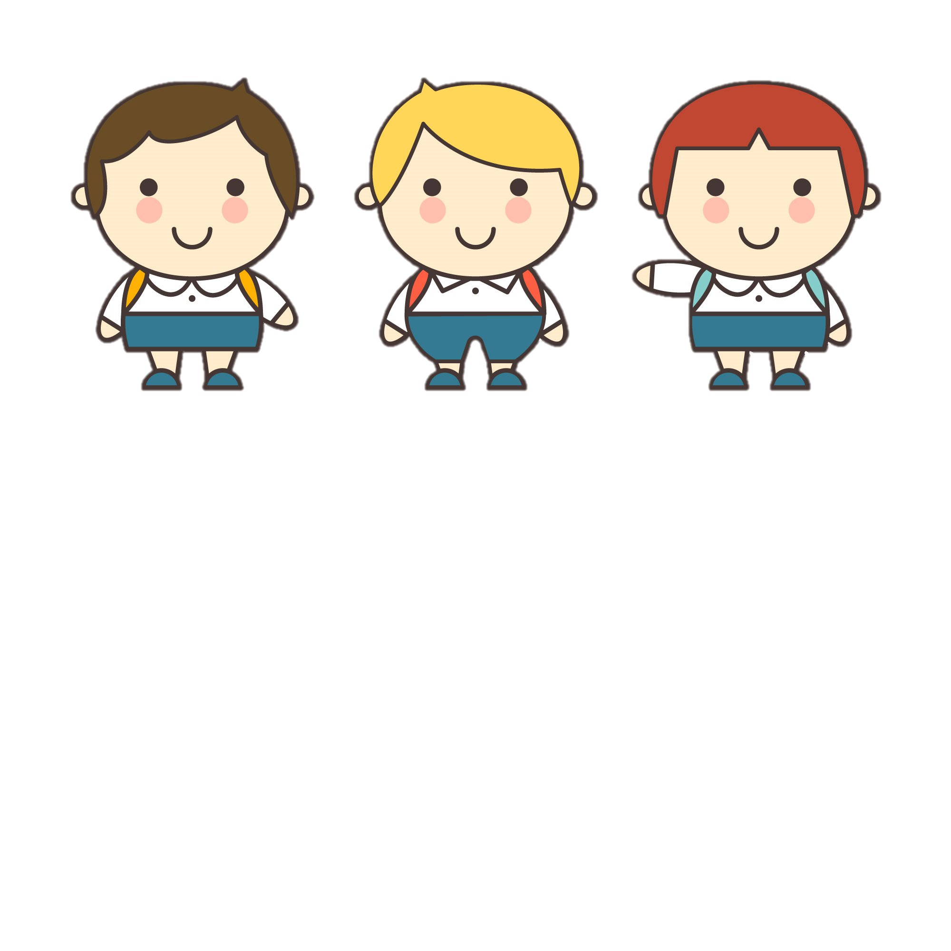
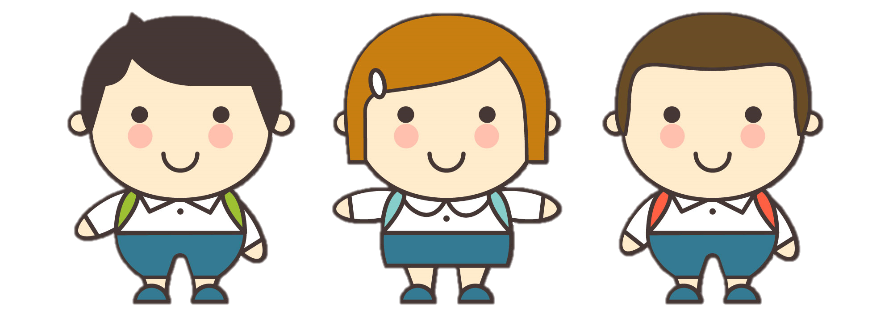
Tóm tắt
Khối lớp Bốn : 17 hàng
Mỗi hàng : 11 học sinh
Khối lớp Năm : 15 hàng
Mỗi hàng : 11 học sinh.
Cả hai khối : … học sinh?

Slide 16
Bài giải
Số học sinh của khối lớp 4 là:
17 x 11 = 187 (học sinh)
Số học sinh của khối lớp 5 là:
15 x 11 = 165 (học sinh)
Số học sinh của hai khối là:
187 + 165 = 352 (học sinh)
Đáp số: 352 học sinh.

Slide 17

DẶN DÒ
Làm bài tập vào VBT
Chuẩn bị bài tiếp theo

Slide 18


